Slide 1

Інтелектуальна гра
Знавці БІОЛОГІЇ

Slide 2
Правила гри
Команда обирає категорію і вартість питання.
Обговорює і відповідає на питання.
В разі неправильної відповіді має право відповісти інша команда.
Переможцем стає команда, що набрала найбільшу кількість балів.

Slide 3
Шифрувальник
„Шифрувальник”
1 АБВ | 2 ГҐ Д | 3 ЕЄЖ
4 ЗІИ | 5 ЙКЛ | 6 МНО
7 ПРС | 8 ТУФ | 9 ХЦЧ
 | 0 ШЩЮЯ
Найбільший орган організму людини.
0 | 5 | 4 | 7 | 1

Slide 4

Анатомія (будова)
10
10
20
20
30
30
Фізіологія (процеси)
10
10
20
20
30
30
Гігієна (профілактика)
Валеологія (здоров'я)
Цитологія (клітини)
Гістологія (тканини)
10
10
20
20
30
30
10
10
20
20
30
30
10
10
20
20
30
30
10
10
20
20
30
30

Slide 5

Найбільша залоза травної системи, яка виробляє жовч...
А. підшлункова
Б. щитовидна
В. печінка
Анатомія
ПРАВИЛЬНА ВІДПОВІДЬ

Slide 6
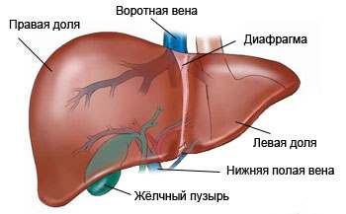
В. Печінка

Slide 7
В якому органі дихання розміщені голосові зв'язки?
А. гортані
Б. глотці
В. трахеї
Анатомія
ПРАВИЛЬНА ВІДПОВІДЬ

Slide 8
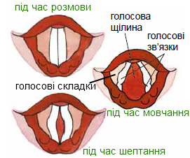
А. Гортані

Slide 9
Як називається середня стінка серцевого м'яза?
А. ендокард
Б. перикард
В. міокард.
Анатомія
ПРАВИЛЬНА ВІДПОВІДЬ

Slide 10
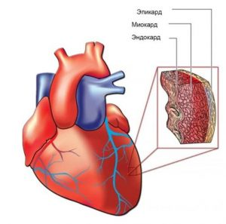
В.Міокард

Slide 11
М'яз, який відділяє грудну порожнину від черевної та піднімає і опускає ребра під час дихання?
А. діафрагма
Б. кравецький
В. тріцепс
Анатомія
ПРАВИЛЬНА ВІДПОВІДЬ

Slide 12
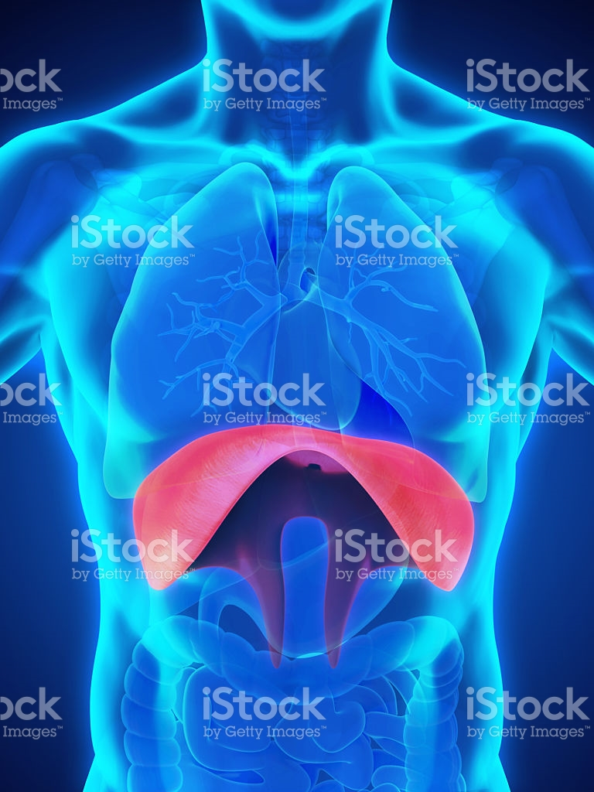
А. Діафрагма

Slide 13
Характеристика крові, яка пов'язана з її біохімічними властивостями і є неоднаковою у різних людей. Навіть може бути різною у батьків і дітей, у братів і сестер.
А. зсідання крові
Б. група крові
В. склад крові
Анатомія
ПРАВИЛЬНА ВІДПОВІДЬ

Slide 14
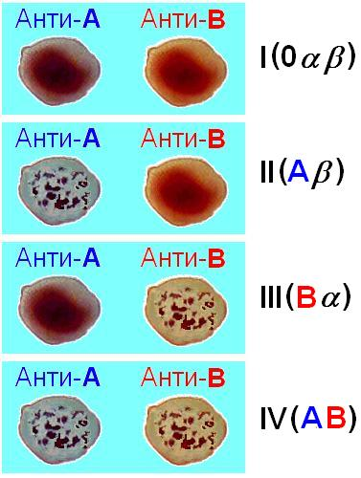
Б. Група крові

Slide 15
Складові нирок, які побудовані із капсули, звивистих канальців і петлі між ними, що фільтрують близько 1200 мл. крові за хвилину.
А. нейрон
Б. нефрон
В. дендрит
Анатомія
ПРАВИЛЬНА ВІДПОВІДЬ

Slide 16
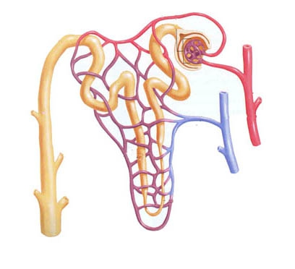
Б. Нефрон

Slide 17

Фізіологія
Процес надходження в організм кисню, використання його для окиснення і видалення з організму вуглекислого газу?
А. виділення
Б. кровообігу
В. дихання
ПРАВИЛЬНА ВІДПОВІДЬ

Slide 18
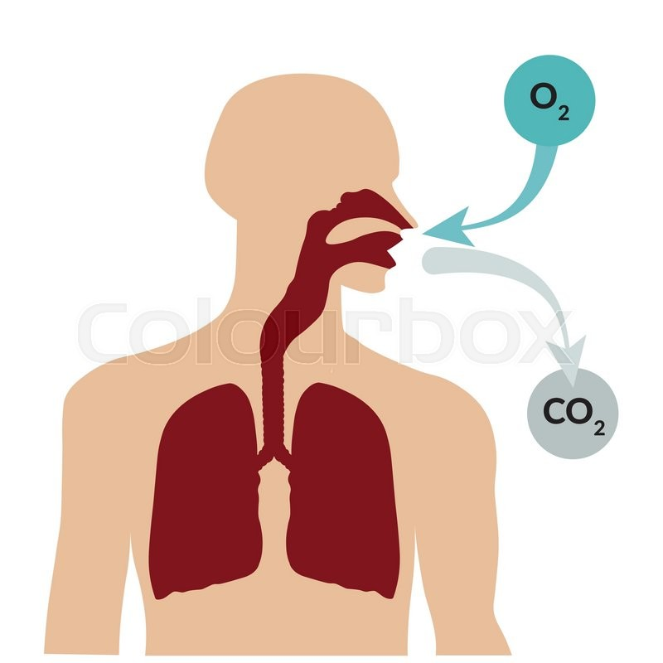
В. Дихання

Slide 19
Фізіологія
Недостача в їжі якого хімічного елемента може призвести до збільшення щитовидної залози?
А. форума Б. йоду
В. магнію
ПРАВИЛЬНА ВІДПОВІДЬ

Slide 20
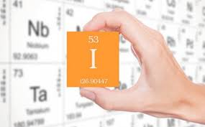
Б. Йоду

Slide 21
Фізіологія
Що займає третину нашого життя?
А. Хвороба;
Б. Сон;
В. Пошук їжі
ПРАВИЛЬНА ВІДПОВІДЬ

Slide 22
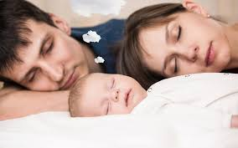
Б. Сон

Slide 23
Фізіологія
Точне фокусування предметів на сітківці , шляхом зміни кривизни кришталика?
А. фіксація Б. акомодація
В. реплікація
ПРАВИЛЬНА ВІДПОВІДЬ

Slide 24
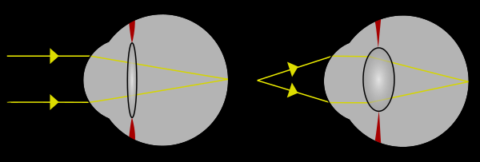
Б. Акомодація

Slide 25
Фізіологія
Яким словом латинського походження називається перелом голосу у хлопчиків, змінює його тембр і висоту звучання?
А. Міграція;
Б. Акселерація
В. Мутація
ПРАВИЛЬНА ВІДПОВІДЬ

Slide 26
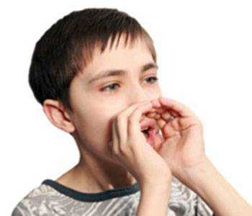
В. Мутація

Slide 27
Фізіологія
Що, на думку вчених, постійно виникає в головному мозку людини?
А. Коротке замикання;
Б. Дуговий розряд;
В. Біоструми;
ПРАВИЛЬНА ВІДПОВІДЬ

Slide 28
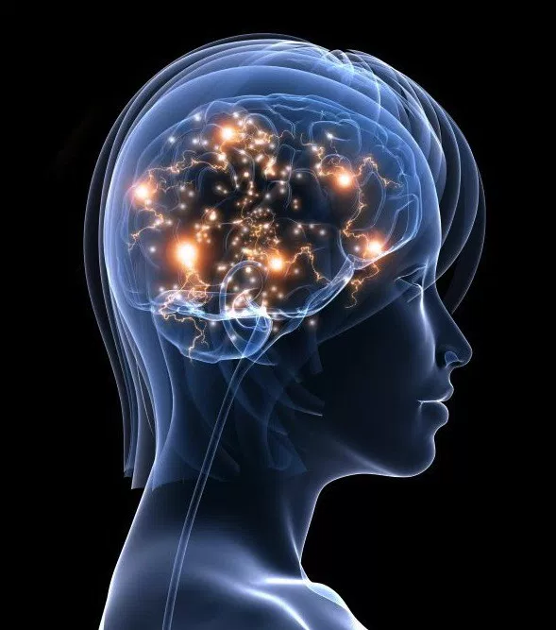
В. Біоструми

Slide 29

Гігієна
При звуку великої сили, щоб не лопнула барабанна перетинка потрібно…
А. закрити вуха
Б. відкрити рота
В. закрити рота
ПРАВИЛЬНА ВІДПОВІДЬ

Slide 30
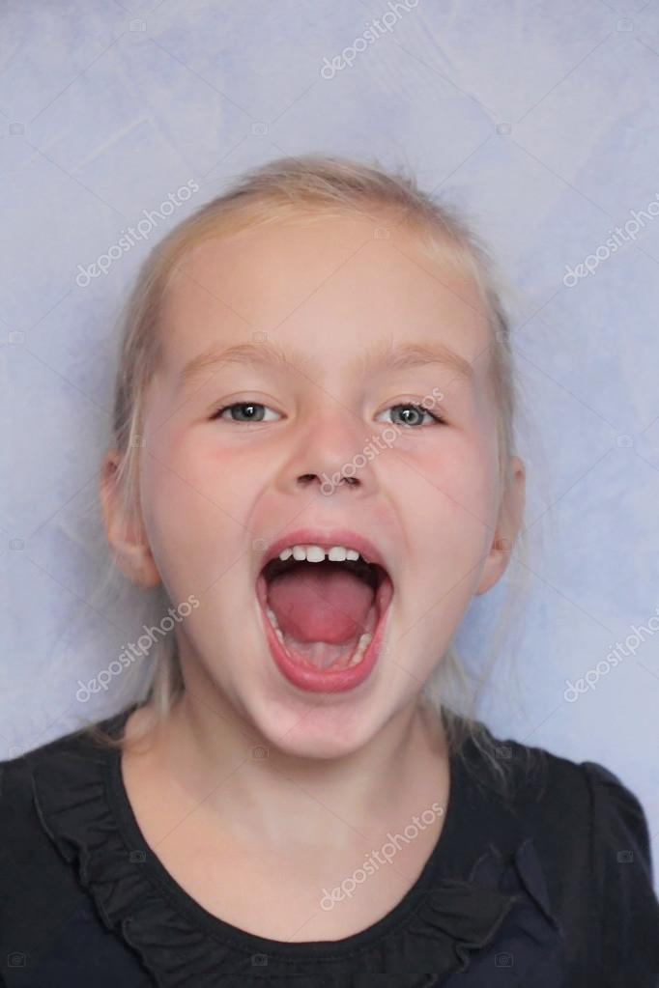

Б. Відкрити рота

Slide 31
Гігієна
Від чого, на думку лікарів, захищає імунітет?
А. Від травм;
Б. Від вірусів;
В. Від переохолодження;
ПРАВИЛЬНА ВІДПОВІДЬ

Slide 32
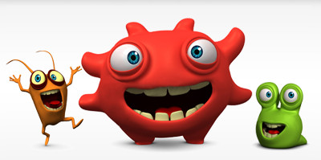
Б. Від вірусів

Slide 33

Гігієна
Яка живильна речовина виробляється в організмі матері при лактації?
А. молоко
Б. слина
В. піт
ПРАВИЛЬНА ВІДПОВІДЬ

Slide 34
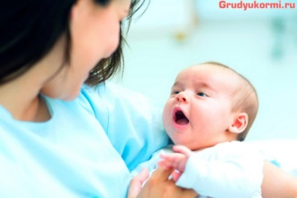
А. Молоко

Slide 35
Гігієна
Що нерідко втрачає людина при сонячному ударі?
А. Терпіння;
Б. Совість;
В. Свідомість
ПРАВИЛЬНА ВІДПОВІДЬ

Slide 36
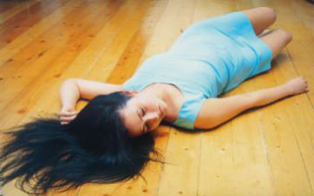
В. Свідомість

Slide 37
Гігієна
При ударі, вивиху або розтягуванні зв'язок до хворого місця слід прикласти…
А. пластирь
Б. жир
В. лід
ПРАВИЛЬНА ВІДПОВІДЬ

Slide 38
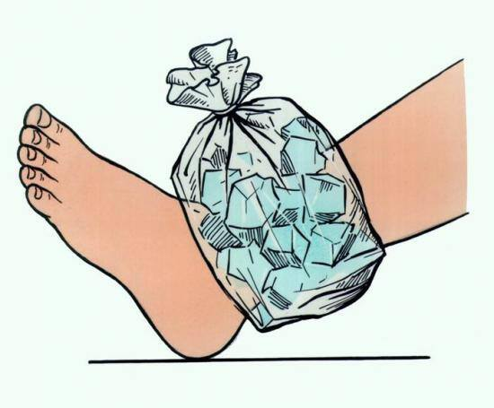
В. Лід

Slide 39
Гігієна
Його можна проводити за допомогою води, повітря і сонця, а головне регулярно і поступово:
А. тренування
Б. загартовування
В. збудження
ПРАВИЛЬНА ВІДПОВІДЬ

Slide 40
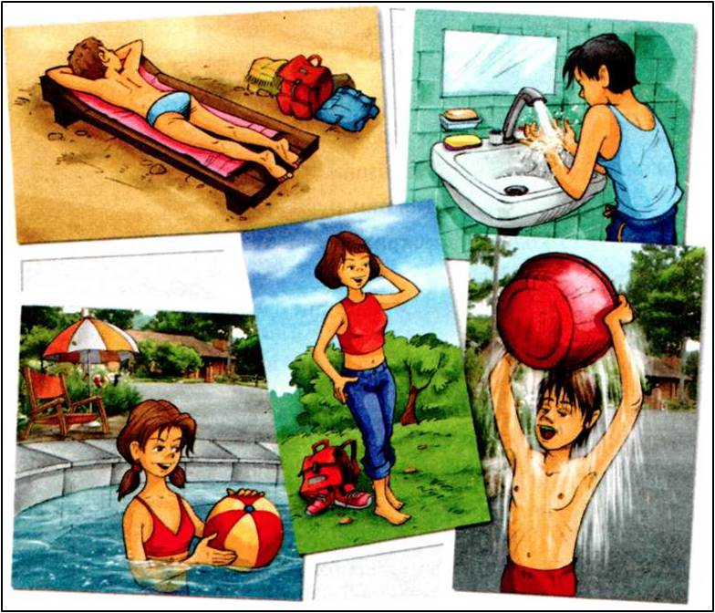
Б. Загартовування

Slide 41

Валеологія
Як називається недолік зору, що заважає ясно бачити предмети на близькій відстані?
А. далекозорість
Б. короткозорість
В. косоокість
ПРАВИЛЬНА ВІДПОВІДЬ

Slide 42
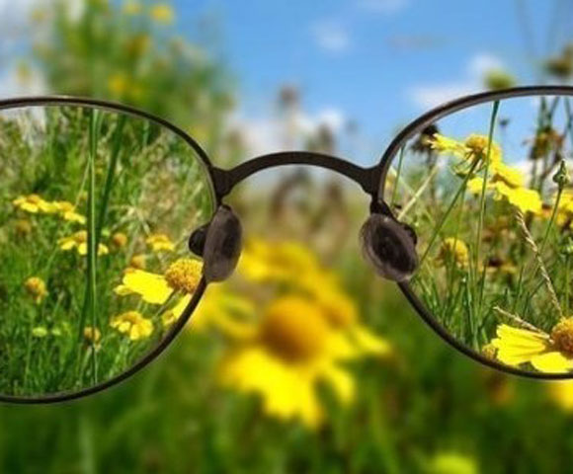
А. Далекозорість

Slide 43
Валеологія
Як називається бокове викривлення хребта?
А. лордоз
Б. кіфоз
В. сколіоз
ПРАВИЛЬНА ВІДПОВІДЬ

Slide 44
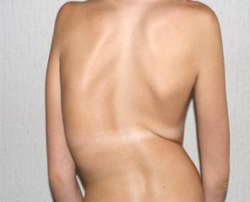
В. Сколіоз

Slide 45
Валеологія
У кого тиск завжди «на висоті»
А. у гіпертоніків
Б. у гіпотоніків
В. у діабетиків
ПРАВИЛЬНА ВІДПОВІДЬ

Slide 46
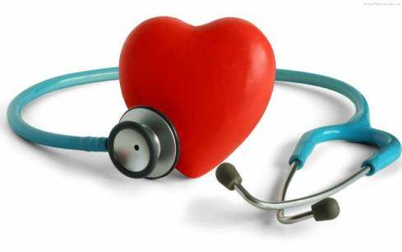
А. У гіпертоніків

Slide 47
Валеологія
Яке захворювання часто виникає при вегетаріанському харчуванні з-за нестачі заліза в організмі?
А. анемія
Б. аритмія
В. аритмія
ПРАВИЛЬНА ВІДПОВІДЬ

Slide 48
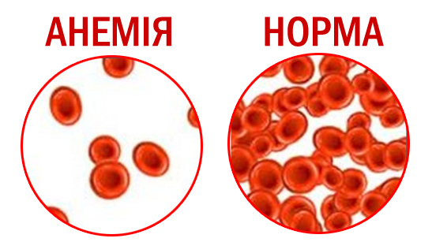
А. Анемія

Slide 49
Валеологія
З французької «Головна біль» означає …
А. цистит
Б. риніт
В. мігрень
ПРАВИЛЬНЫЙ ОТВЕТ

Slide 50
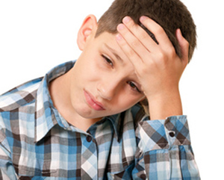
В. Мігрень

Slide 51
Валеологія
Відомо багато причин виникнення короткозорості. Але нещодавно вчені знайшли ще одну причину - це надмірне вживання в їжу ...
А. хліба;
Б. овочів і фруктів;
В. морепродуктів
ПРАВИЛЬНА ВІДПОВІДЬ

Slide 52
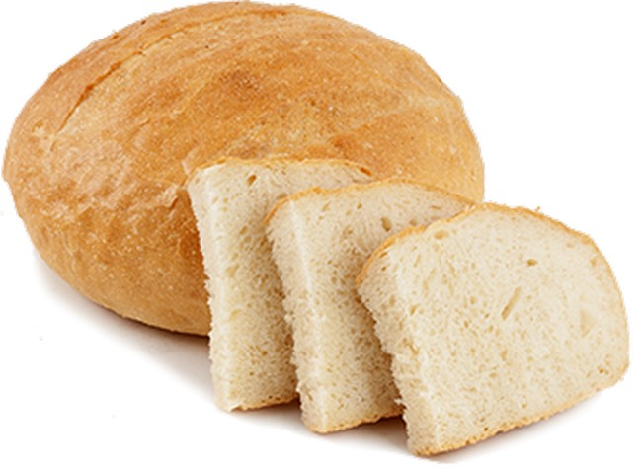
А. Хліба

Slide 53

Цитологія
Як називаються світлочутливі клітини на сітківці ока людини і хребетних тварин?
А. Пробірочки;
Б. Колбочки;
В. Реторточки
ПРАВИЛЬНА ВІДПОВІДЬ

Slide 54
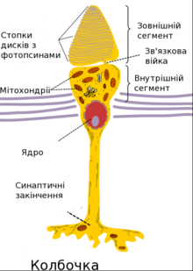

Б. Колбочки

Slide 55

Цитологія
Як називаються червоні кров'яні клітини, які містять гемоглобін?
А. Еритроцити;
Б. Тромбоцити.
В. Лейкоцити.
ПРАВИЛЬНА ВІДПОВІДЬ

Slide 56
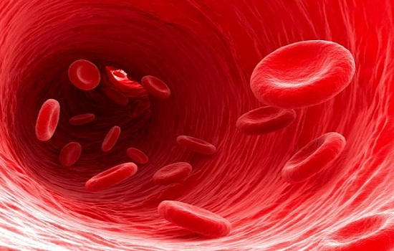

А. Еритроцити

Slide 57
Цитологія
Як називається гормон радості?
А. Мелатонін;
Б. Ендорфін;
В. Адриналін
ПРАВИЛЬНА ВІДПОВІДЬ

Slide 58


Б. Ендорфін

Slide 59
Цитологія
Рецепторні клітини, що сприймають положення вашого тіла…
А. хеморецептори
Б. механорецептори
В. фоторецептори
ПРАВИЛЬНА ВІДПОВІДЬ

Slide 60
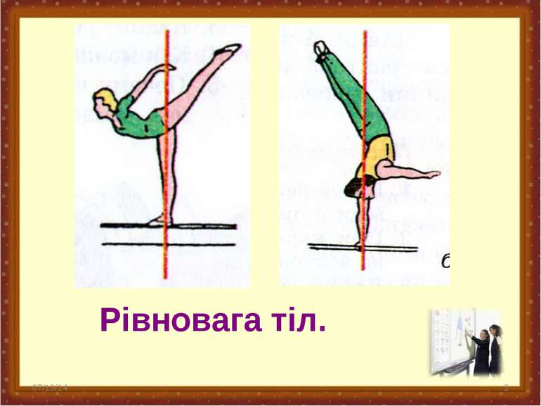

Б. Механорецептори

Slide 61
Цитологія
В яких частинах організму людини є речовина осеїн?
А. м'язах
Б. шкірі
В. кістках
ПРАВИЛЬНА ВІДПОВІДЬ

Slide 62
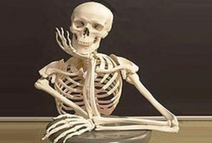

В. Кістках

Slide 63
Цитологія
Клітини якої сполучної тканини містять резус-фактор?
А. крові
Б. лімфи
В. жиру
ПРАВИЛЬНА ВІДПОВІДЬ

Slide 64
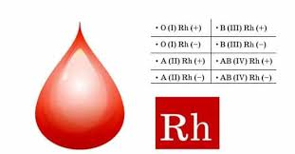

А. Крові

Slide 65

Гістологія
Як називається оболонка, що покриває легені?
А. Плеяда;
Б. Плевна;
В. Плевра
ПРАВИЛЬНА ВІДПОВІДЬ

Slide 66
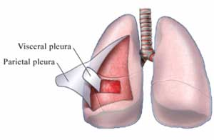

В. Плевра

Slide 67
Гістологія
Де в людини сама товста шкіра?
А. На спині;
Б. На колінах;
В. На підошвах
ПРАВИЛЬНА ВІДПОВІДЬ

Slide 68
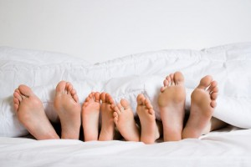

В. На підошвах

Slide 69
Гістологія
У новонародженого на цю тканину доводиться до 45% маси тіла, і лише поступово вона замінюється на кісткову. Що це за тканина?
А. хрящова Б. м'язова
В. еластична
ПРАВИЛЬНА ВІДПОВІДЬ

Slide 70
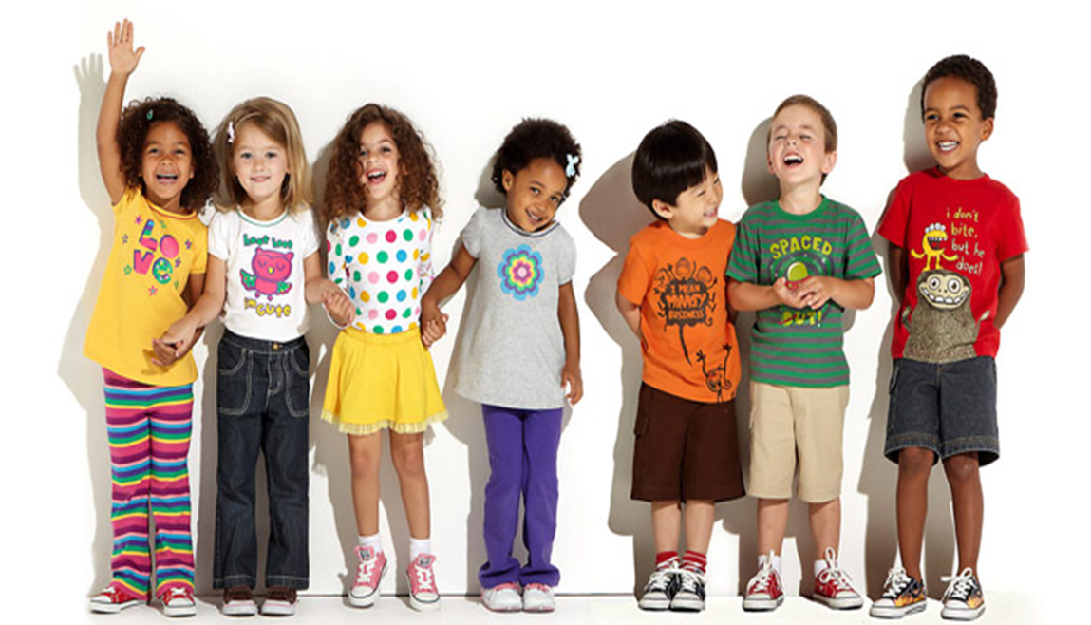
А. Хрящова
А. Хрящова

Slide 71
Гістологія
Де знаходиться найтвердіша тканина нашого організму?
А. В руках;
Б. У ногах;
В. В роті;
ПРАВИЛЬНА ВІДПОВІДЬ

Slide 72
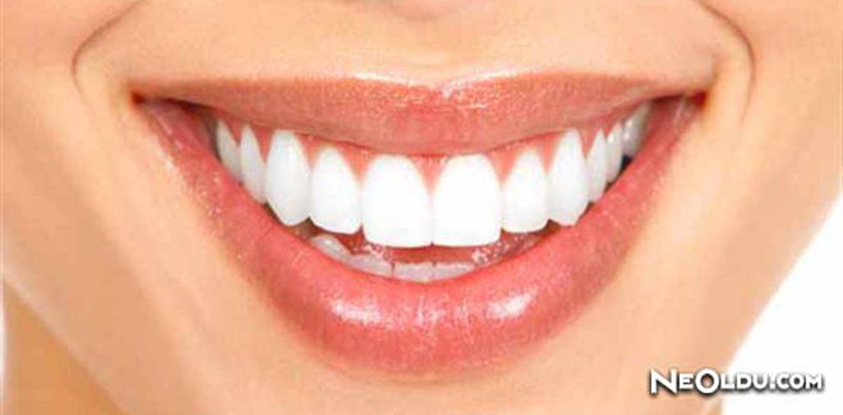
В. В роті

Slide 73
Гістологія
Чим ім'ям в анатомії названо міцне сухожилля, що з'єднує литковий м'яз з кісткою п'яти?
А. Дальтон
Б Боткін
В. Ахіллес
ПРАВИЛЬНА ВІДПОВІДЬ

Slide 74
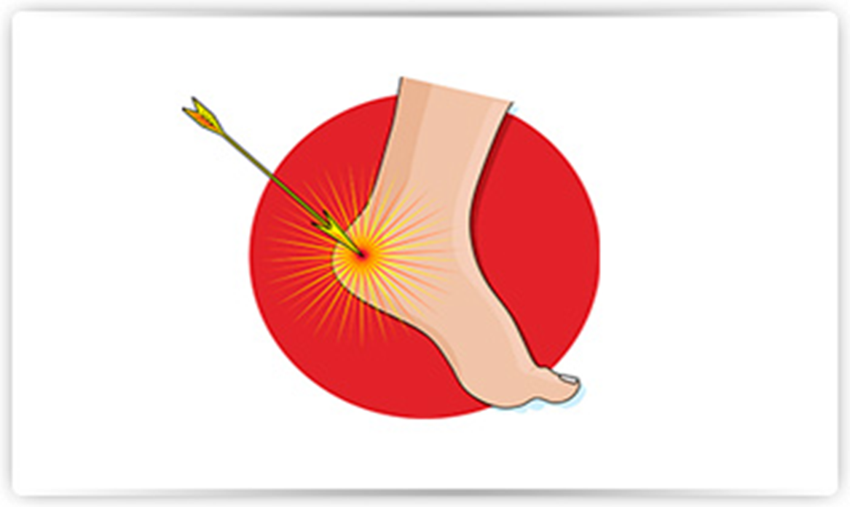
В. Ахіллес

Slide 75


Гістологія
На її один квадратний сантиметр припадає 2 теплових, 12 холодових, 25 дотикових і 150 больових точок.
А. легеня
Б. шкіра
В. сітківка

Slide 76
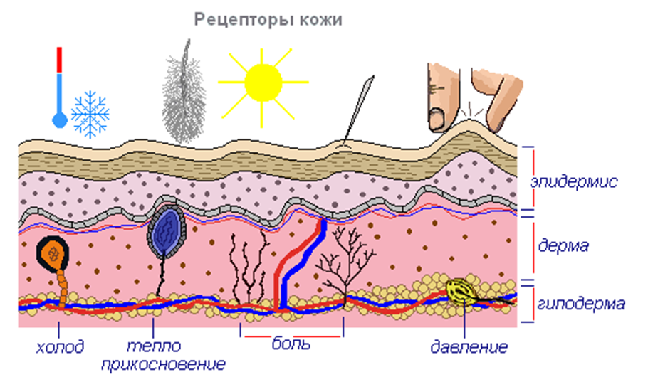
Б. Шкіра

